Slide 1


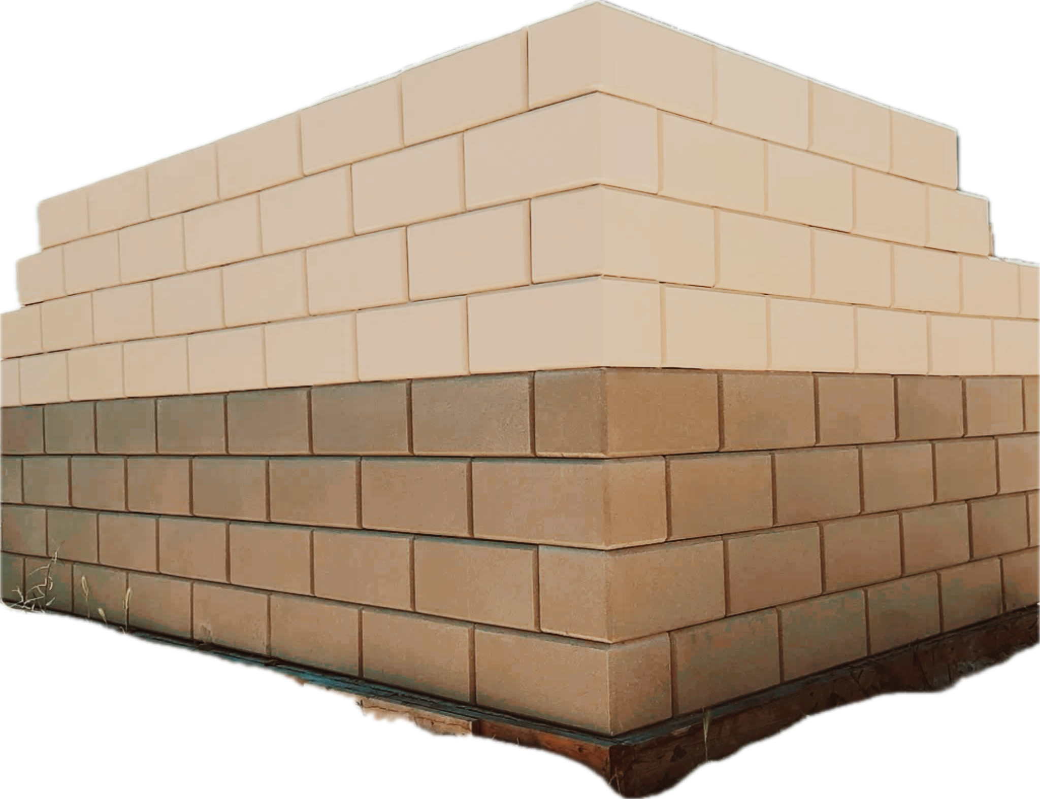
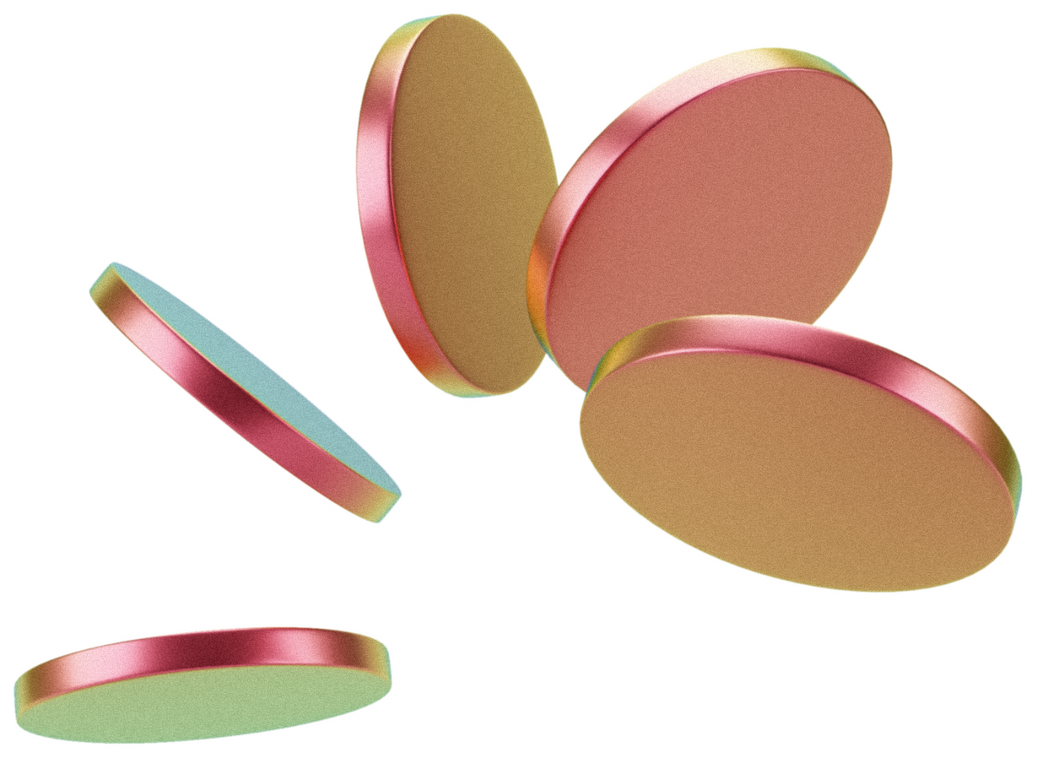
WhiteBoxAI
December, 2025
Система персонализированных подборок
Команда :
4Пикселя

Slide 2
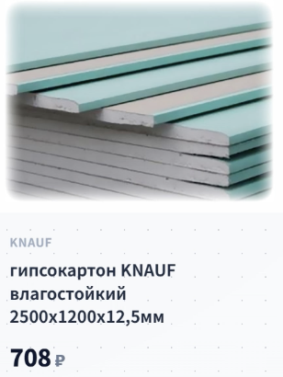
4Пикселя
2/11
Цель Разработать интеллектуальную систему подбора товаров для этапа White Box с функцией непрерывного обучения.
Задачи:
Анализ данных: Очистка сырого фида и выявление зависимостей для формирования датасета.
01
02
Векторный поиск: Подбор товаров по смыслу (Embeddings).
03
Active Learning: Дообучение модели в реальном времени на оценках пользователей.
Локальный инференс: Работа LLM (Ollama) на собственном железе без отправки данных в облако..
04
05
API и Интерфейс: Отклик < 5 сек и сбор пользовательских оценок.

Slide 3
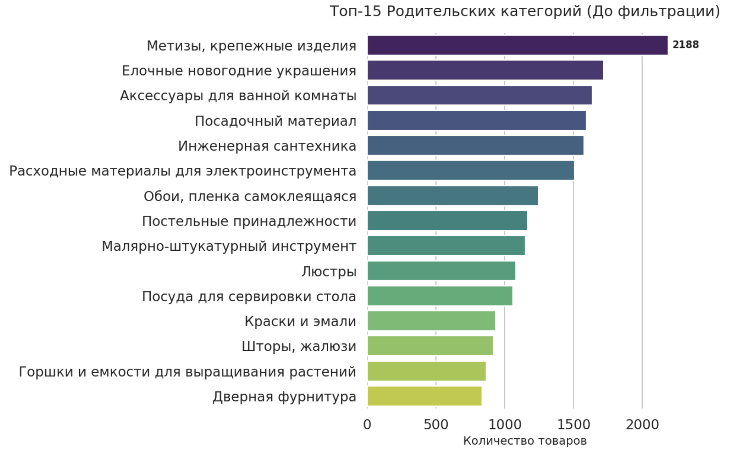
4Пикселя
3/11
Предобработка данных
01 Входные данные:
128 890 строк (XML/YML).
Проблемы: Высокий уровень шума (посуда, декор), скрытые дубликаты, характеристики вложены в JSON.
02 ETL-процесс (Очистка):
Smart Filtering: Автоматический отсев нерелевантных товаров, оставлены только категории этапа White Box.
Attribute Parsing: Извлечение технических свойств (материал, размеры) из key_params для точного сравнения.
Prompt Engineering: Формирование обогащенного контекста (Название + Категория + Спецификации) для улучшения качества эмбеддингов.

Slide 4
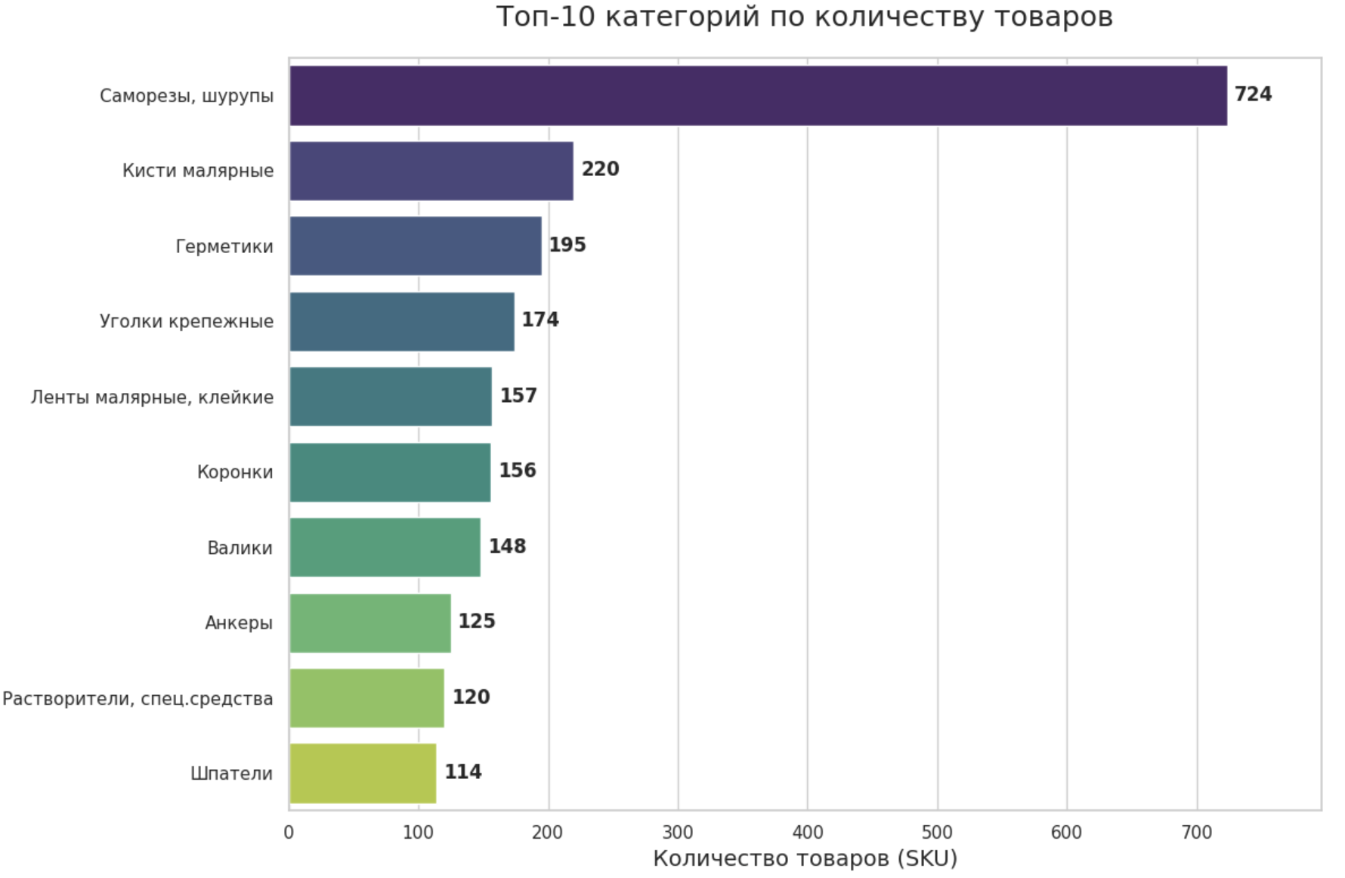
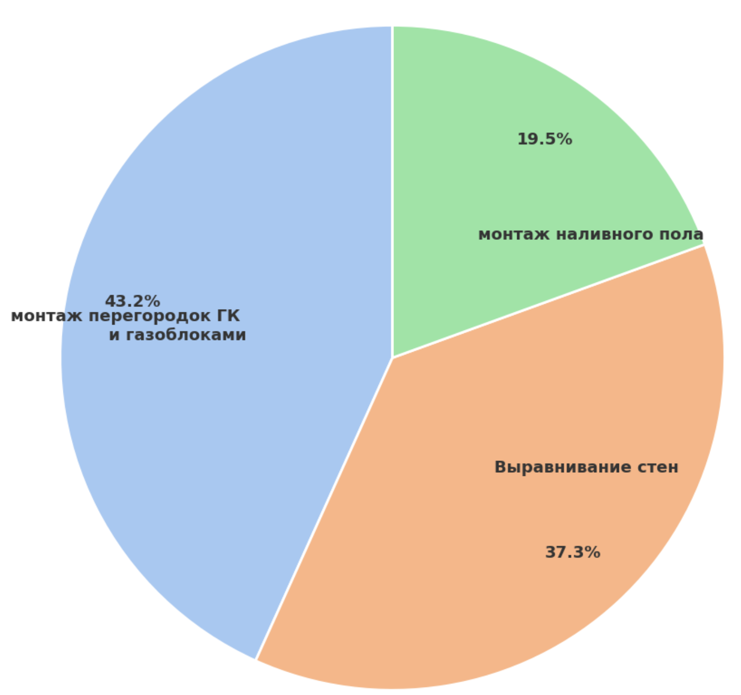

4Пикселя
4/11
Анализ данных (EDA)
Всего товаров: 4669
Основные товары: 186
Сопутствующие товары: 4483
Категории: 133
Цена доступна: 4669
Описание доступно: 4667
Среднее кол-во атрибутов: 6.156564574855429
уникальные ключи атрибутов: 263
.

Slide 5
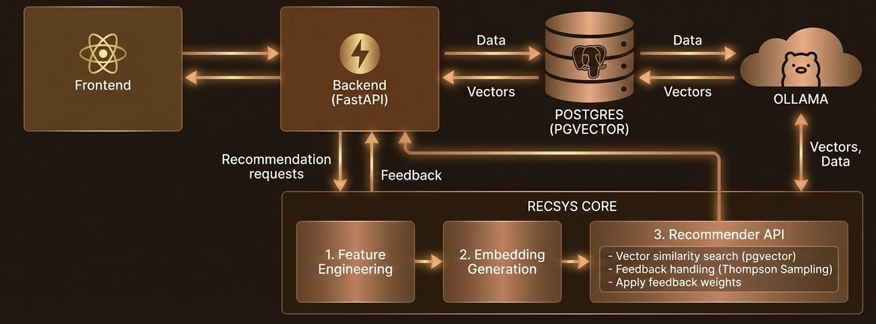
4Пикселя
5/11
Архитектура

Slide 6
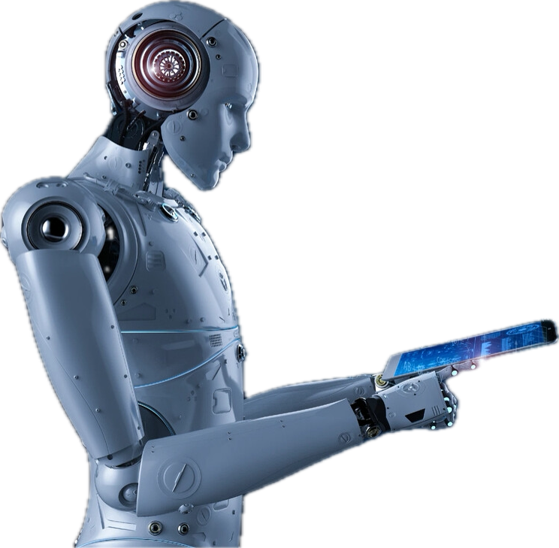
4Пикселя
6/11
Техническая реализация
Frontend (Интерфейс):
Vue 3 — Реактивность и скорость.
CSS — Кастомная стилизация.
Backend & Data(Серверная часть):
FastAPI — Асинхронное API.
PostgreSQL — Основная БД.
Alembic — Миграции данных.
ML Core (Ядро системы):
Ollama — Локальный инференс LLM.
bge-m3 — Модель эмбеддингов.
pgvector — Векторный поиск.
Pandas/NumPy — Обработка данных.

Slide 7

4Пикселя
7/11
Архитектура RecSysа
01 ML-инференс (Local AI):
Модель: bge-m3, запущена локально через Ollama.
Приватность: Полный On-Premise контур. Данные о товарах и пользователях не покидают периметр сервера.
02 Data Ingestion: Парсинг JSON-атрибутов (key_params) → Формирование семантического промпта («товар для стен, материал гипс...»).
Retrieval (Поиск): Быстрый поиск Top-K кандидатов (ANN - Approximate Nearest Neighbors) по косинусному сходству.
Orchestration: Асинхронный сервис на FastAPI управляет потоками данных и передает кандидатов в модуль рекомендаций.

Slide 8
4Пикселя
8/11
Алгоритм Рекомендаций
01 Гибридная формула релевантности: Мы не просто ищем похожие товары, мы взвешиваем семантику и опыт пользователей.
02 Компоненты формулы:
Vector Similarity (80%): Базовая семантическая близость товаров (косинусное расстояние).
Active Learning (20%): Используем Thompson Sampling.
Каждая пара товаров имеет Beta-распределение (α,β).
Лайк → увеличивает α, Дизлайк → увеличивает β.
Результат: Система динамически продвигает успешные товары и пессимизирует неуспешные.
Score=(VF×0.8+WT​×0.2)×PP​
VF = балл векторный поиск
WT = вес Thompson Sampling
PP = Штраф за цена
Бизнес-фильтр /Price Penalty(PP):
Защита от неадекватных рекомендаций: если сопутствующий товар дороже основного в >1.5 раза, его рейтинг принудительно снижается (умножение на 0.7)

Slide 9
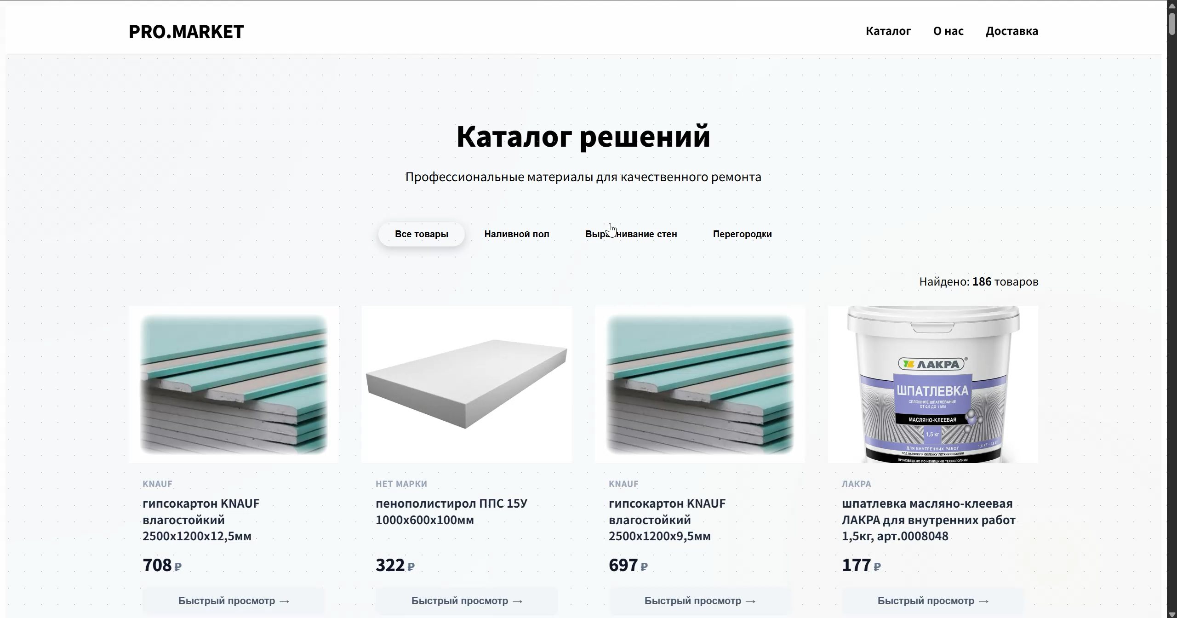
4Пикселя
9/11

Slide 10





4Пикселя
10/11
Команда
Асатуров Давид
Махамат Абакар Калет
Ван Цзыхань
Backend
Frontend
Product Manager
Цветкова Анна
Чан Лэ
Data Engineer
ML-инженер

Slide 11

4Пикселя
11/11
Спасибо!
Контакты

